Slide 1
關於找工作

Slide 2
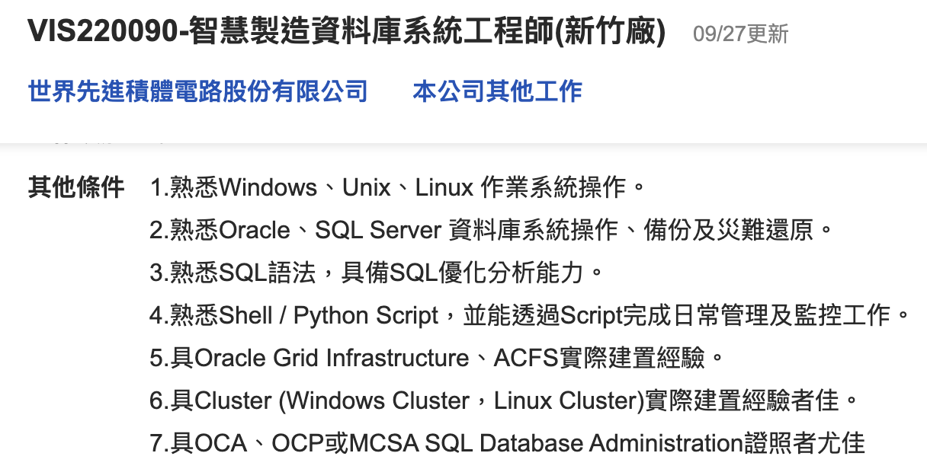
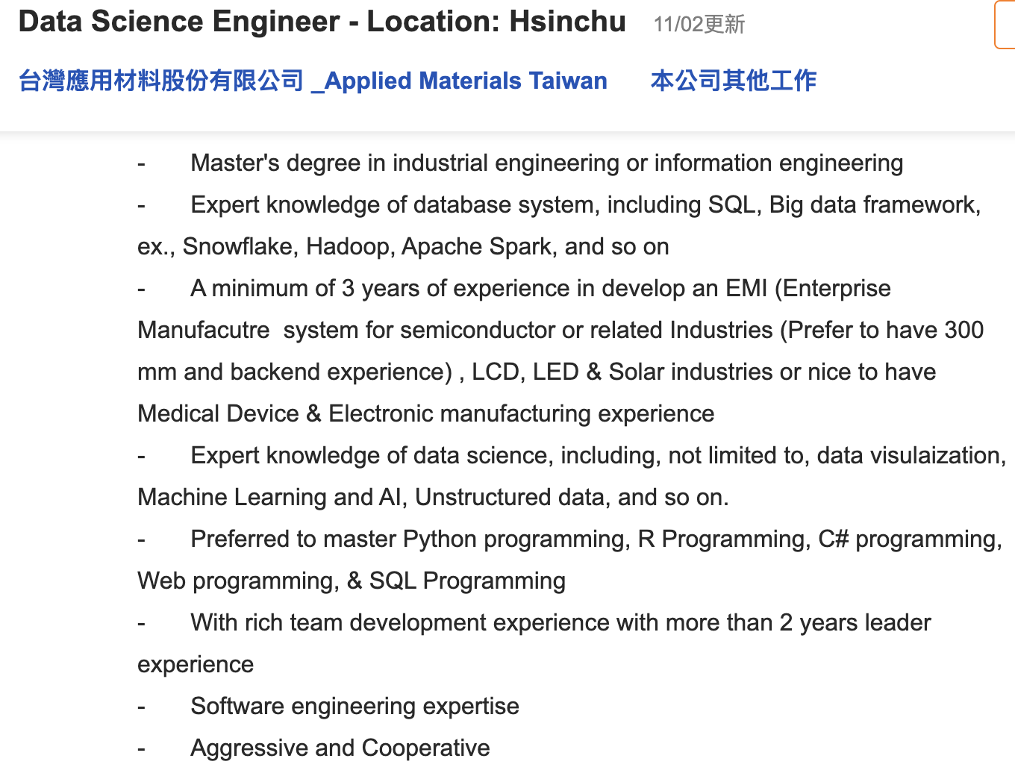
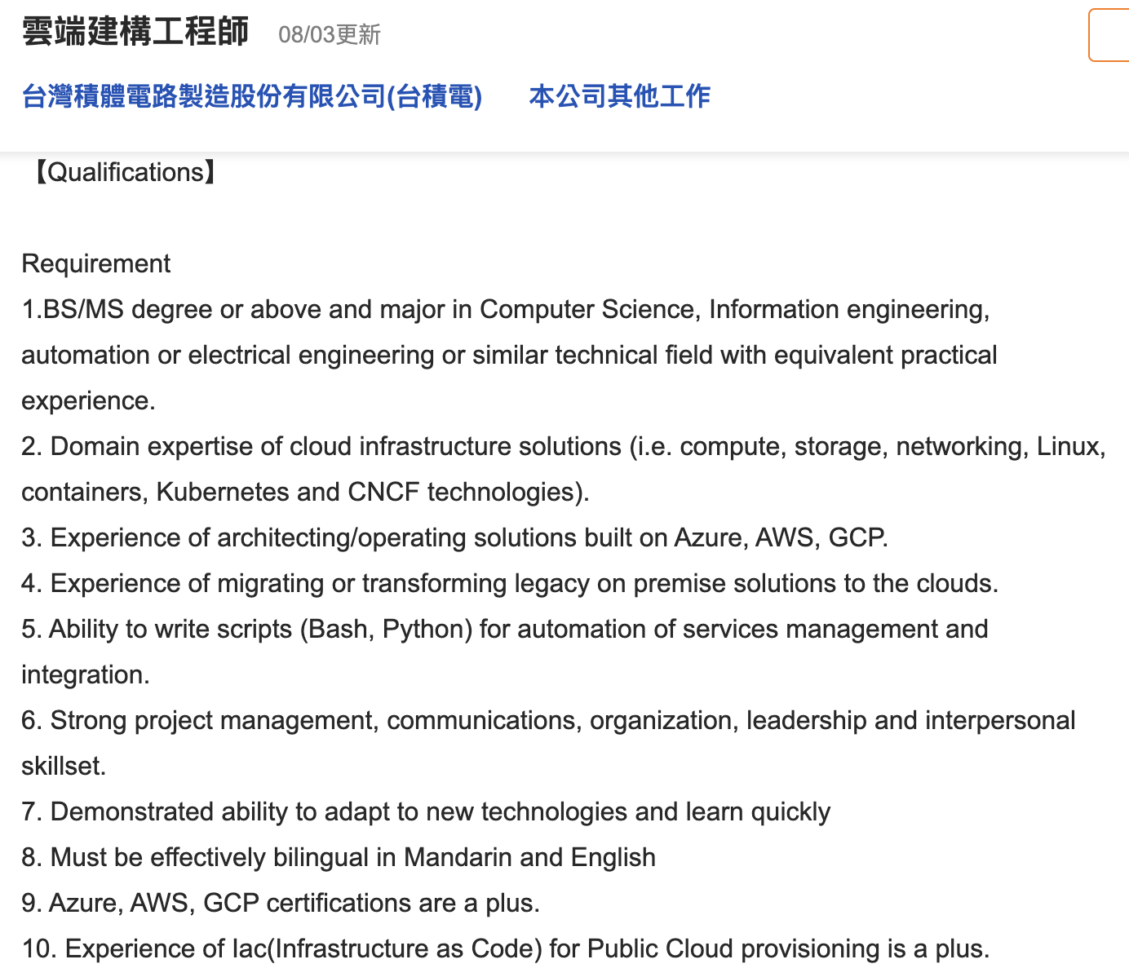
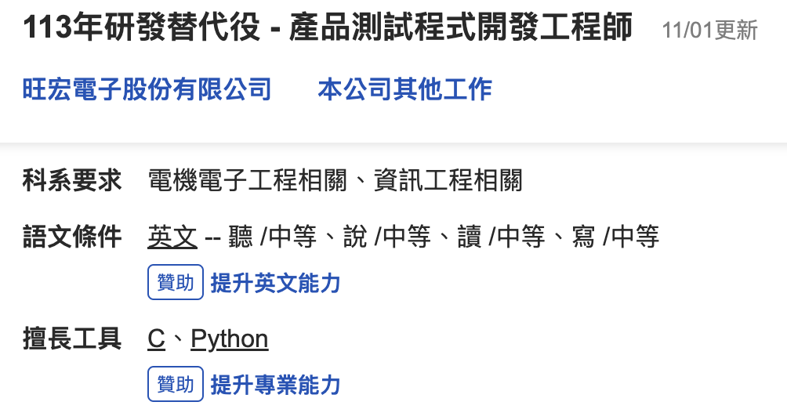
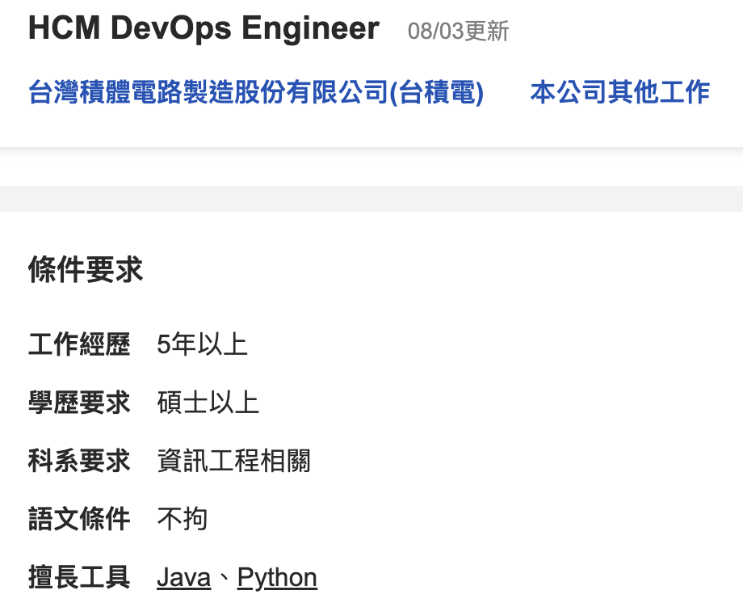
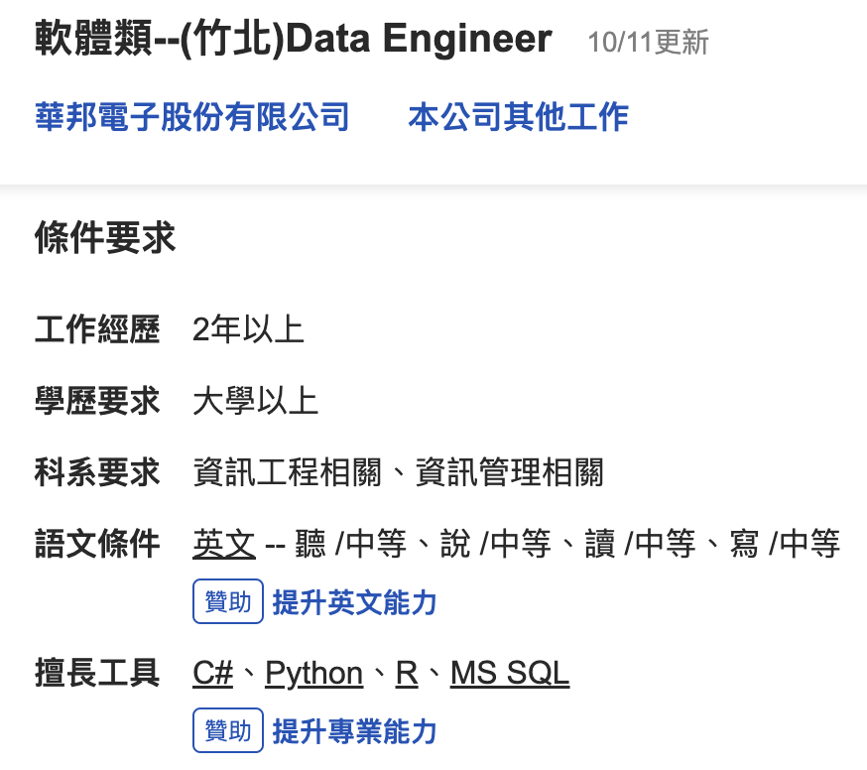
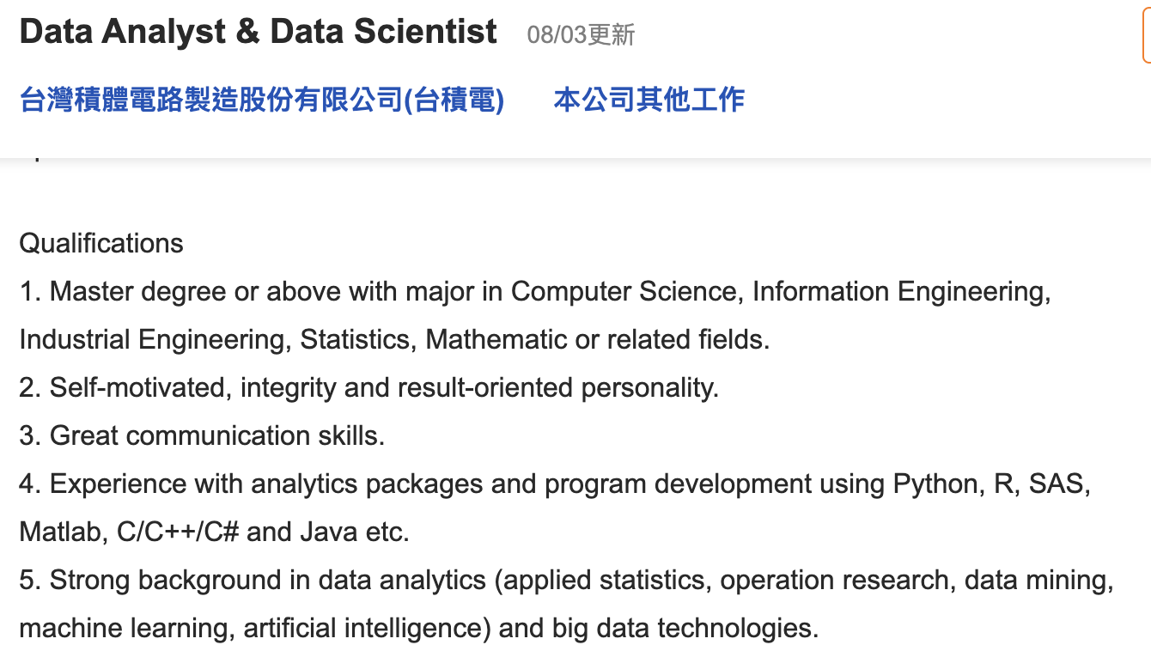
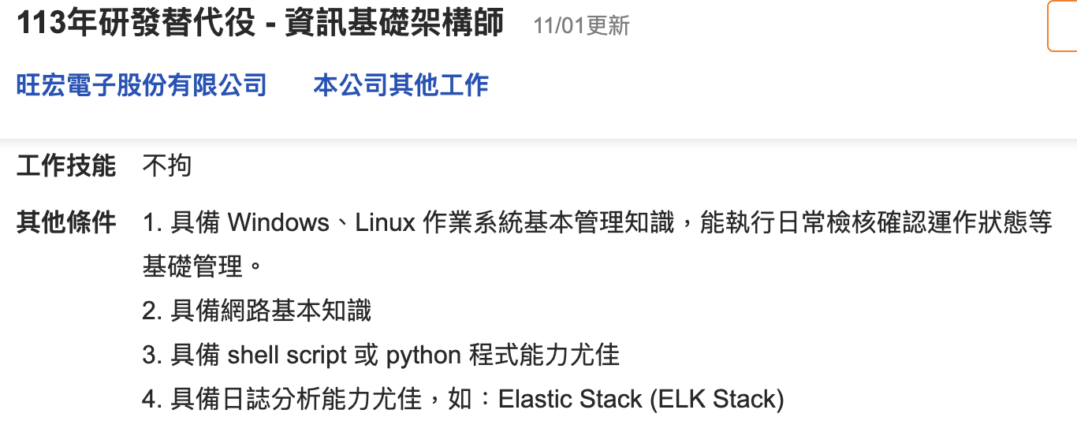
Python is a Hot Skill to Apply IC Industry Job

Slide 3
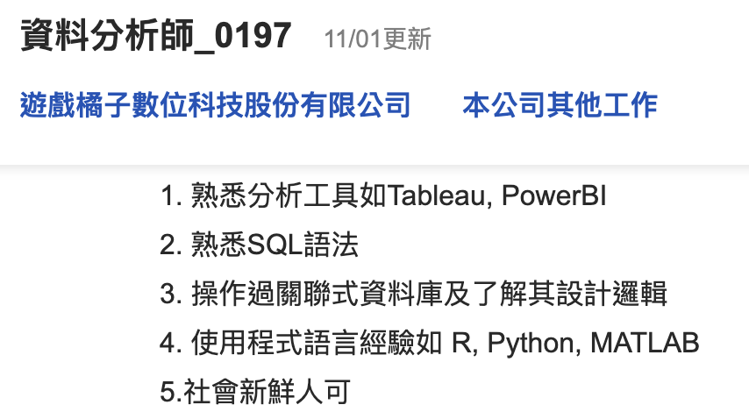
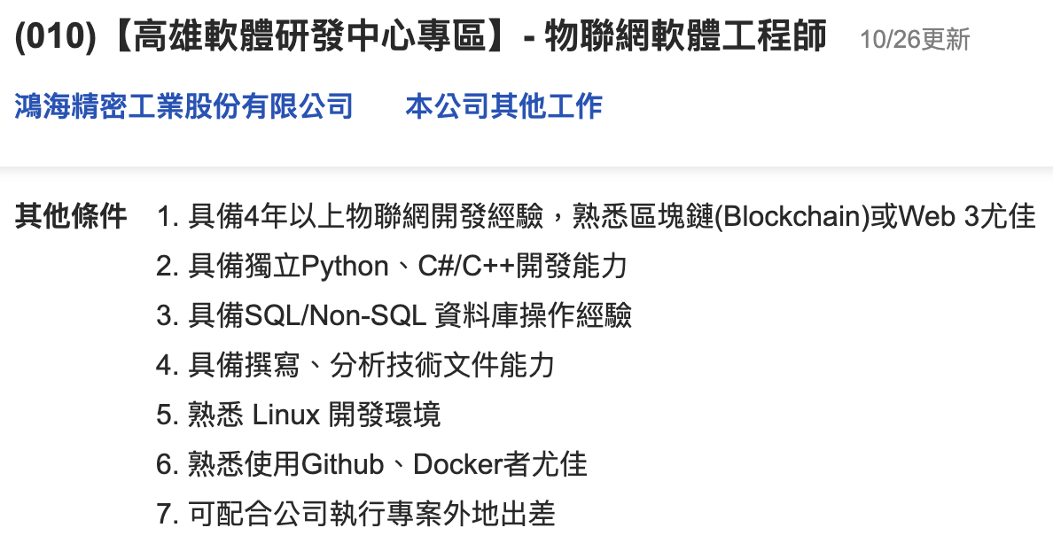
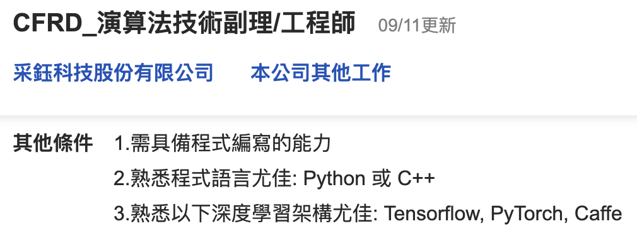
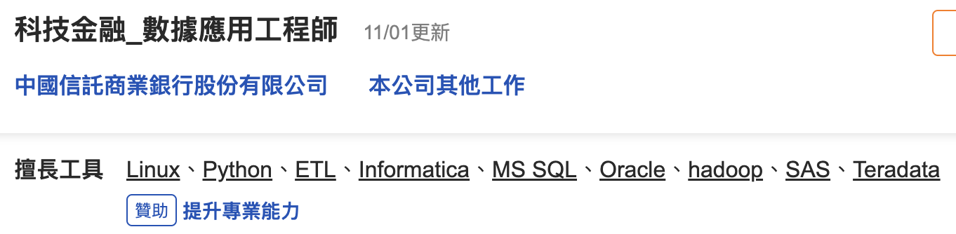
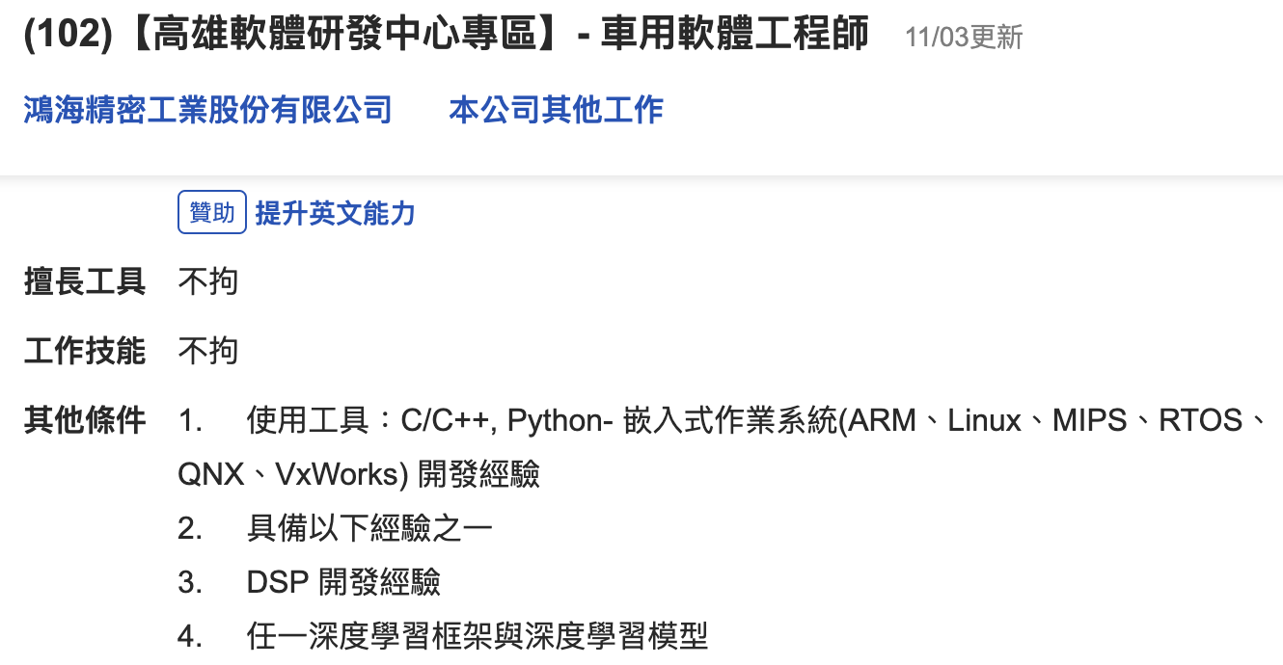
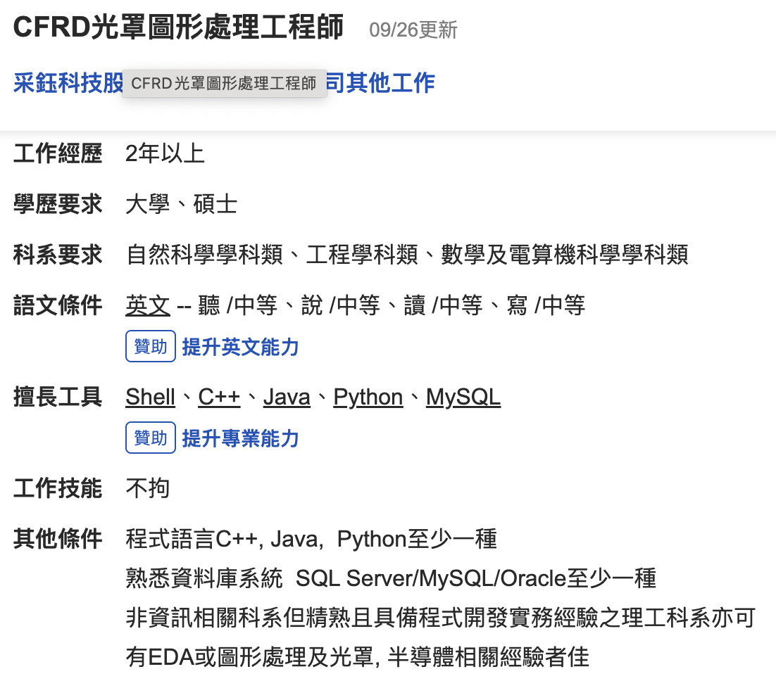
Python is a Popular Skill in Multiple Industries

Slide 4
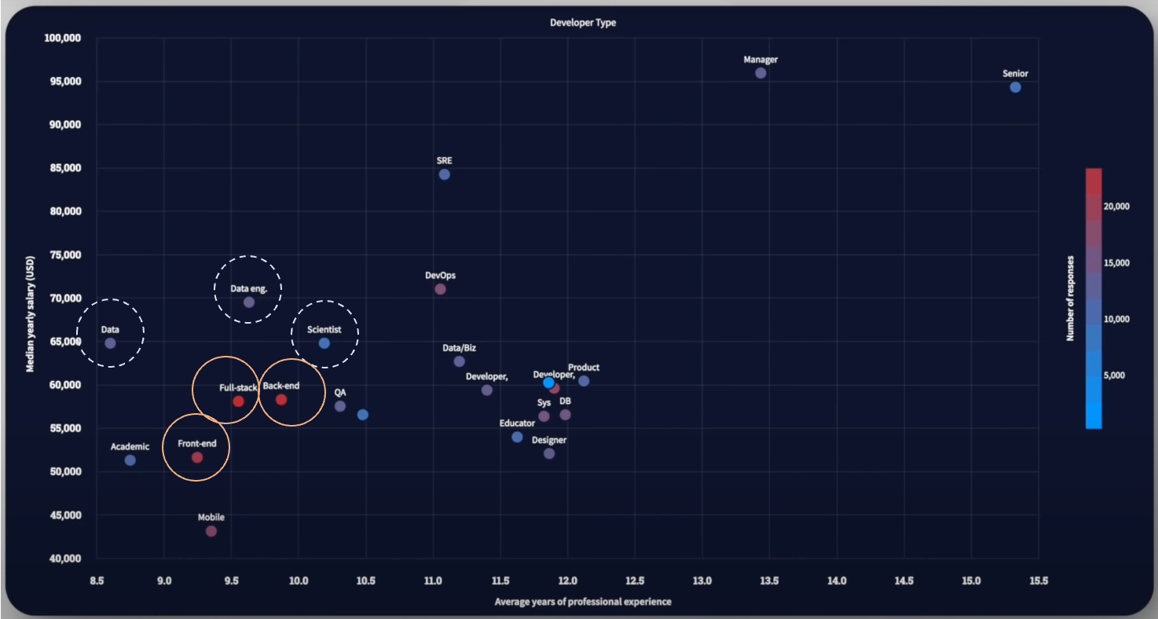
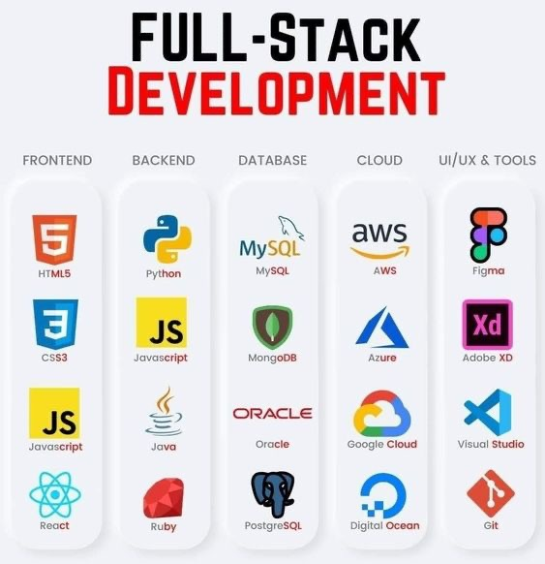
軟體相關的工作職稱
哪一種軟體工程師薪水最高？Stack Overflow 年度調查報告大解析

Slide 5
Core Competences of Data Science
IT / Math
Personal
Programming
Database
Big Data
Domain Experience
Statistics
ML Modeling
Data Analytics
Collaboration
DataOps
Data Governance
Cloud Service
Communication

Slide 6
Working Roles of Data Science
Title | Job Description
Data Scientist | Uses statistics and machine learning to make predictions and answer key business questions
Machine Learning Engineer | Focus on designing and implementing machine learning applications. Develop algorithms that enable machines to take actions without being explicitly programmed.
Data Analyst (Business Intelligence Analyst) | Deliver value by analyzing data, communicating the results to help make business decisions
Data Engineer | Build and maintain the data architecture (databases, large-scale processing systems) that allows for the efficient analysis and processing of data.

Slide 7
我經過的面試
挑選履歷
學校 / 系所 (資訊管理，資訊工程)
學歷 / 工作年資
關鍵字（資料工程，大數據，資料倉儲，資料科學，Python, JAVA, data warehouse, Hadoop, Object Storage, MinIO…)
電話拜訪，問一下轉職意願，技術能力，在校成績有沒有被當的….
安排 HackerRank 測驗
用人主管一面
應試者準備ppt說明自己的學經歷，過去做了什麼專案及扮演的角色，專長的技術 …
面試者說明公司組織，工作內容，績效期許 …
面試者詢問技術性的問題，工作態度，團隊合作，面試者自我期許，抗壓性，學習熱忱…
詢問應試者有沒有問題
https://hackmd.io/@zz8yeJXcQYOjqL6CsPNdlg/SJLwCLC-3
適性測驗、英文測驗
部門經理二面
HR 面試
處長簽核
HR 發 offer

Slide 8
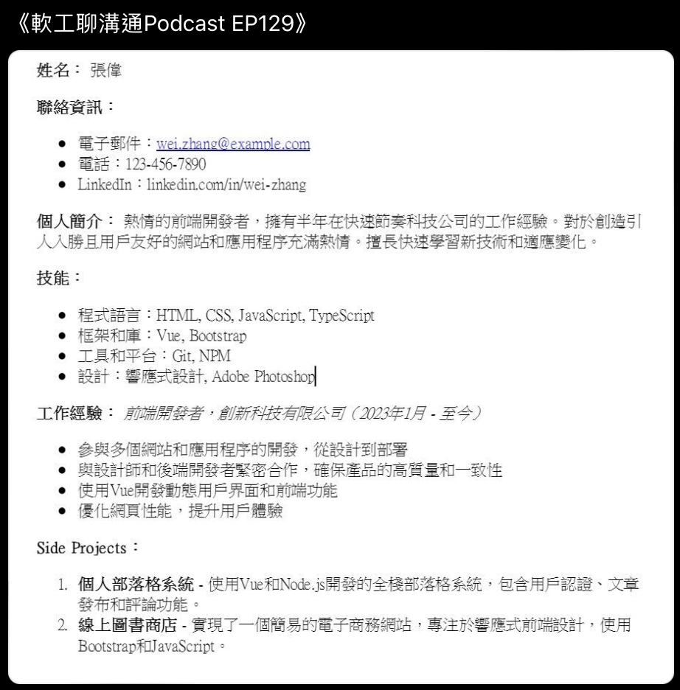
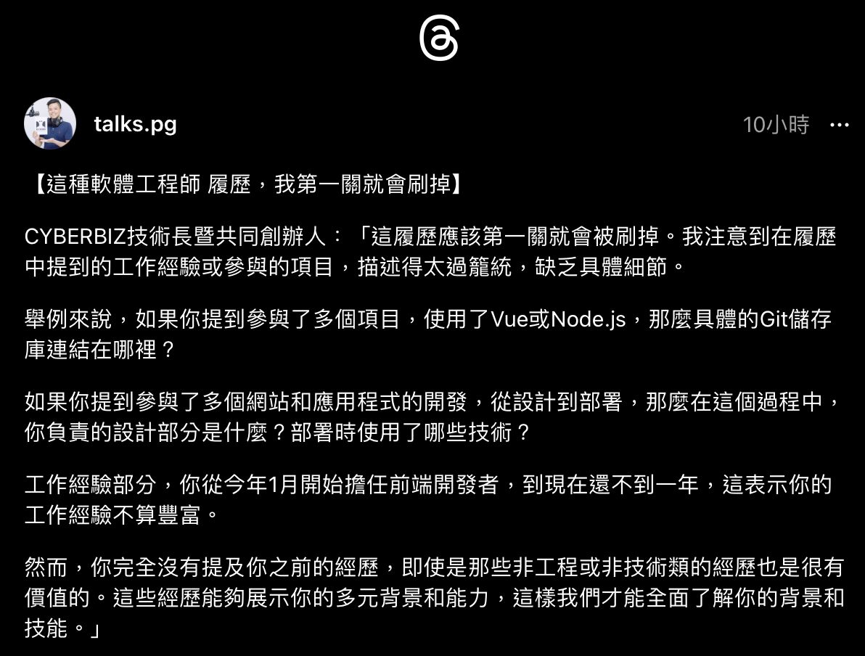
履歷表的重點

Slide 9
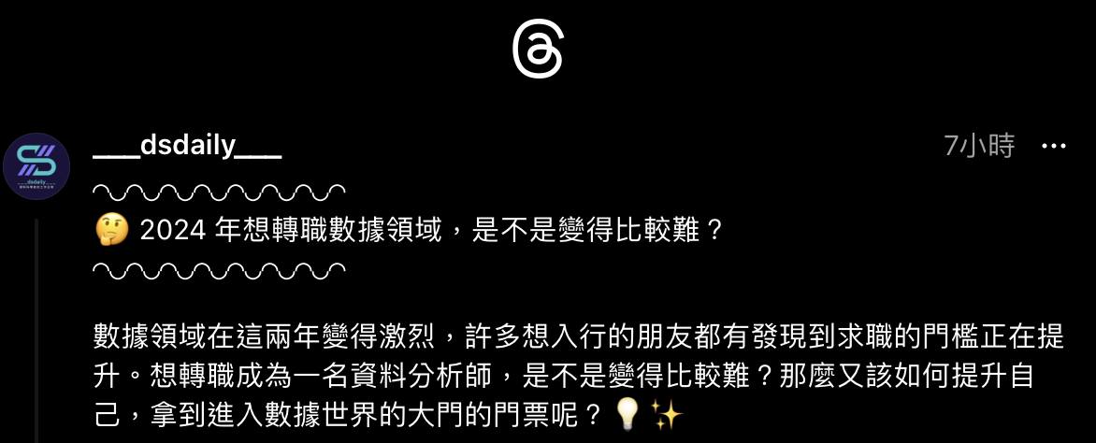
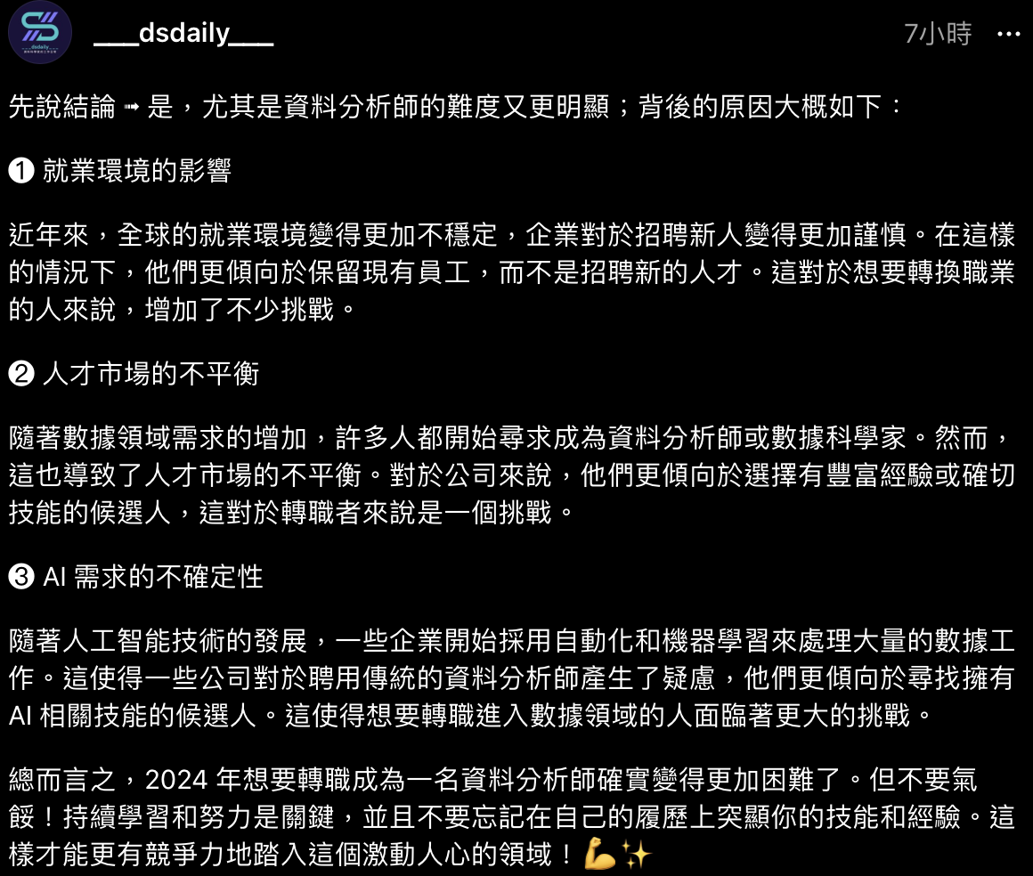
2024 資料分析師的就業市場，有人這麼說

Slide 10
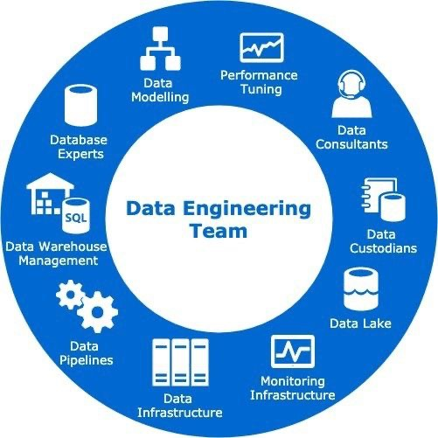
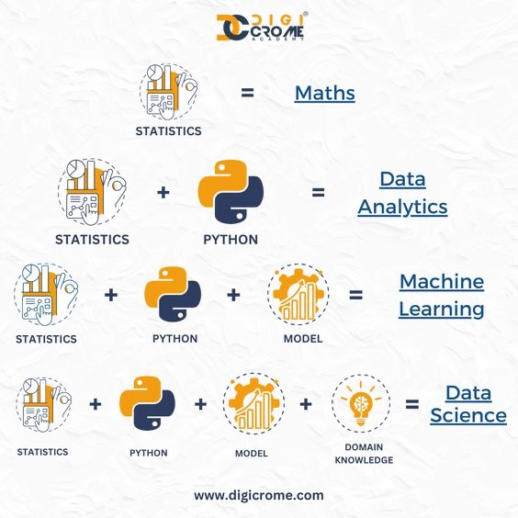
The Data Engineer, which I was before
Data Engineer 建立資料流通道及資料處理儲存供
Data Analytics,
ML Engineer and Data Scientist 進行分析

Slide 11
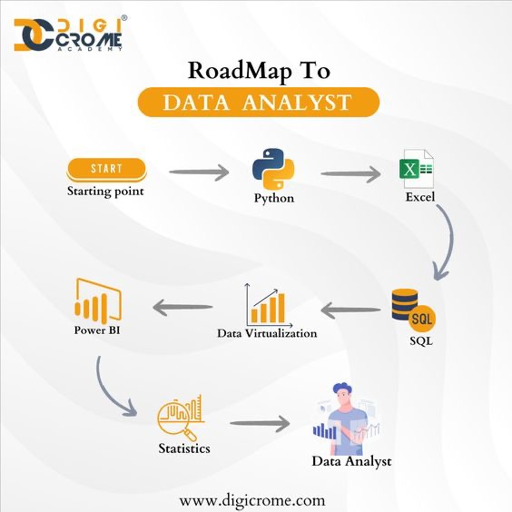
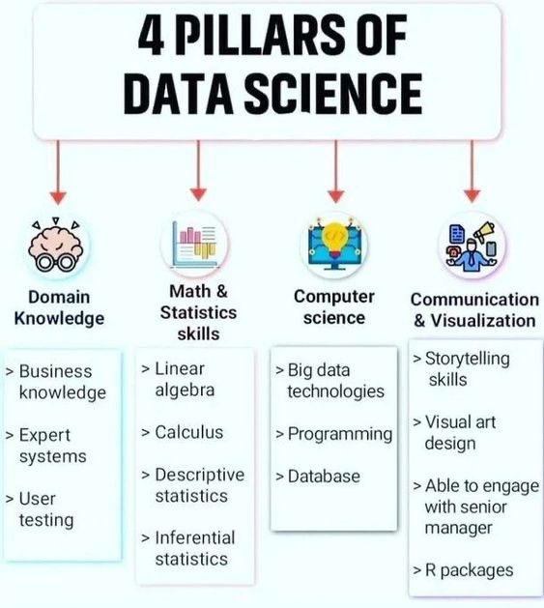
Ultimate Goals You May Have

Slide 12
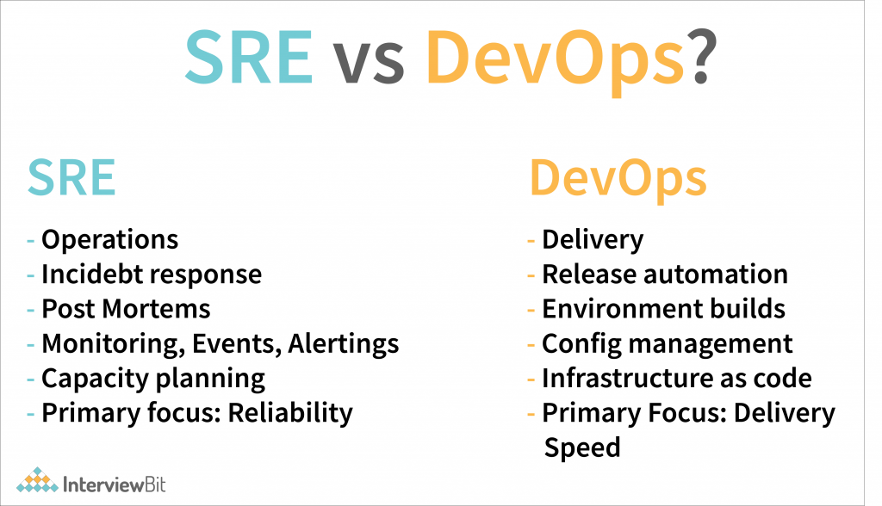
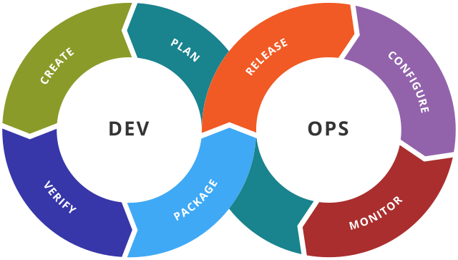
DevOps and SRE
DevOps這個詞是2008年末期開始流行起來，具體意義不斷在演化中，其核心理念是儘早在產品設計和開發過程中結合IT相關技術，強調自動化作業而不是人工操作，並利用軟體工程手段執行系統維運任務
SRE的諸多核心理念和實務經驗相吻合，可將DevOps視為SRE核心理念通用版本
SRE由Google提出，是DevOps模型在Goolge的具體實踐
Notes:
DevOps這個詞是2008年末期開始流行起來，具體意義不斷在演化中，其核心理念是儘早在產品設計和開發過程中結合IT相關技術，強調自動化作業而不是人工操作，並利用軟體工程手段執行系統維運任務。
SRE的諸多核心理念和實務經驗相吻合，可將DevOps視為SRE核心理念通用版本，廣泛運用組織團隊、管理和人員安排，
SRE是DevOps模型在Goolge具體實踐

Slide 13
Backup

Slide 14
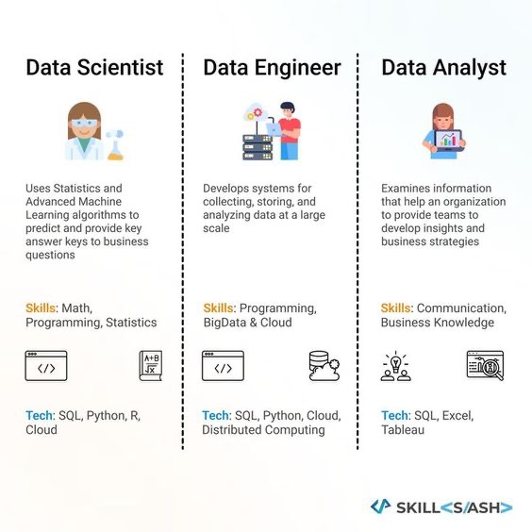
資料相關的工作職稱

Slide 15
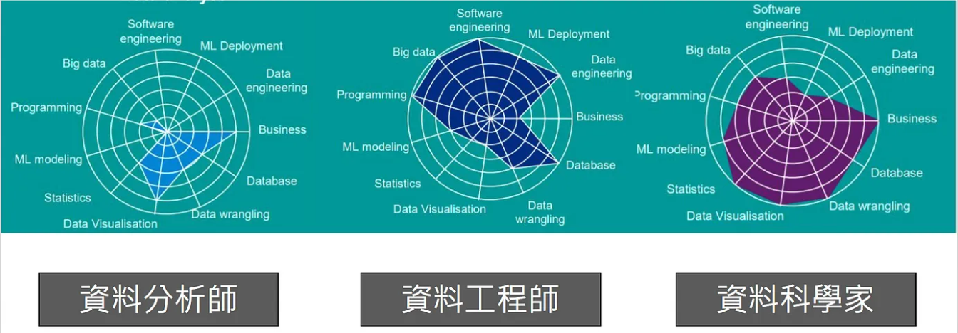
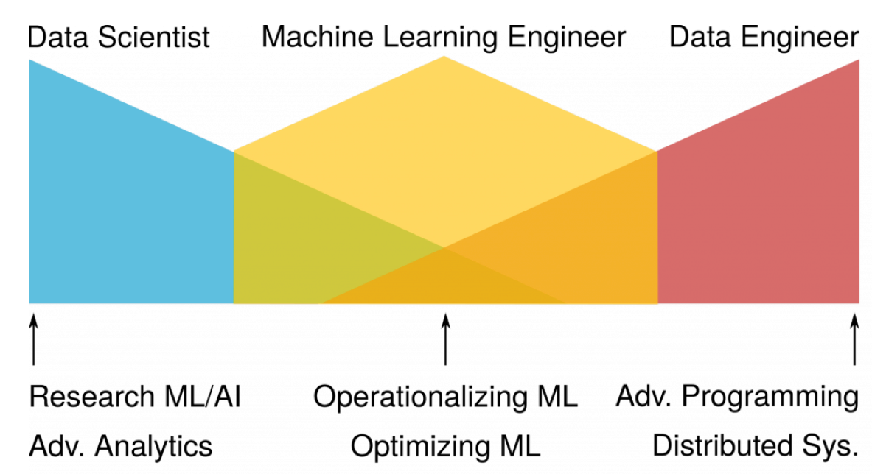
核心能力
資料分析師，資料工程師與資料科學家的 核心能力
資料科學家與資料工程師中間的 GAP
https://news.efinancialcareers.com/uk-en/3001517/data-science-careers-finance
https://www.oreilly.com/radar/data-engineers-vs-data-scientists/

Slide 16
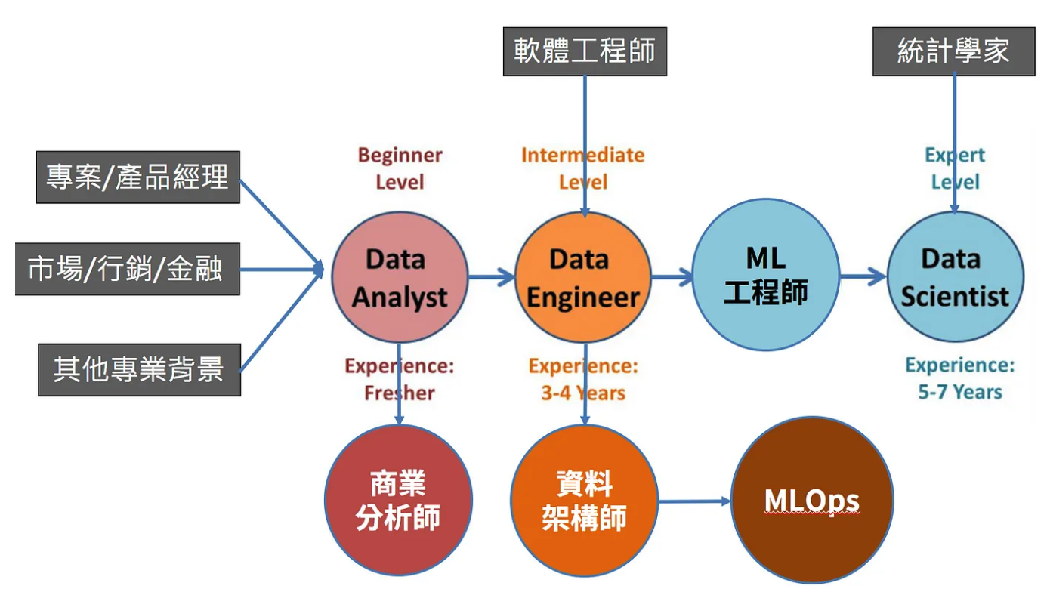
不同背景的養成路徑

Slide 17
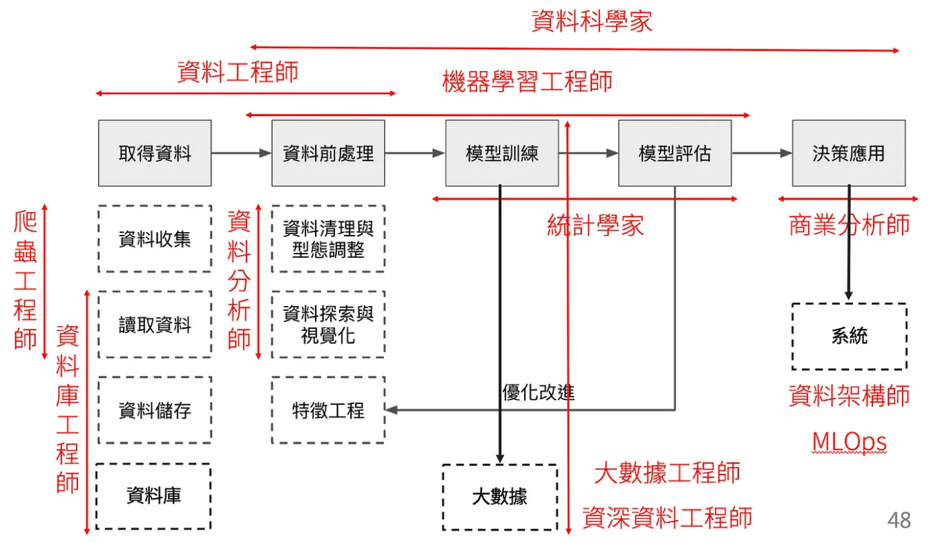
資料團隊
https://v123582.medium.com/如何打造高效率的資料團隊-資料技能的分工與養成-b85dd2fbd352

Slide 18
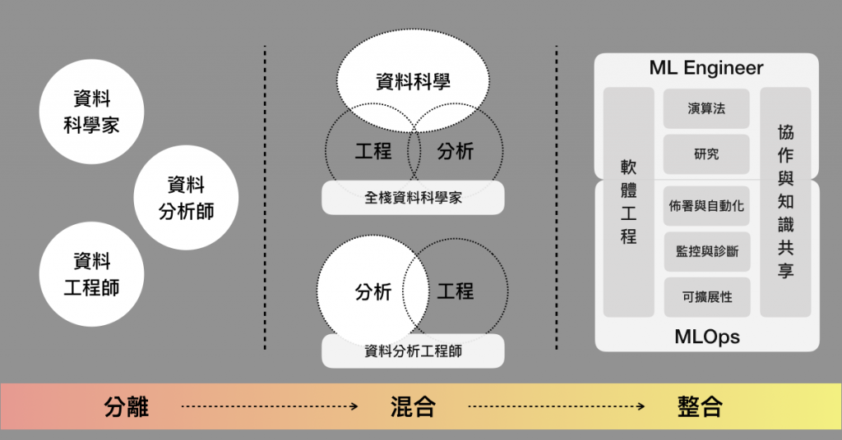
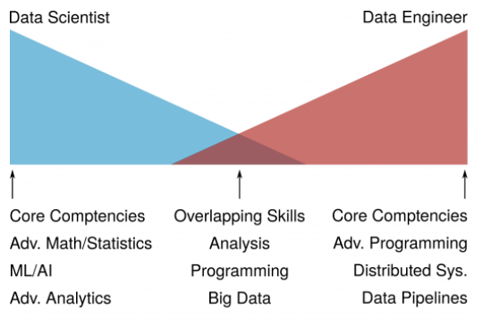
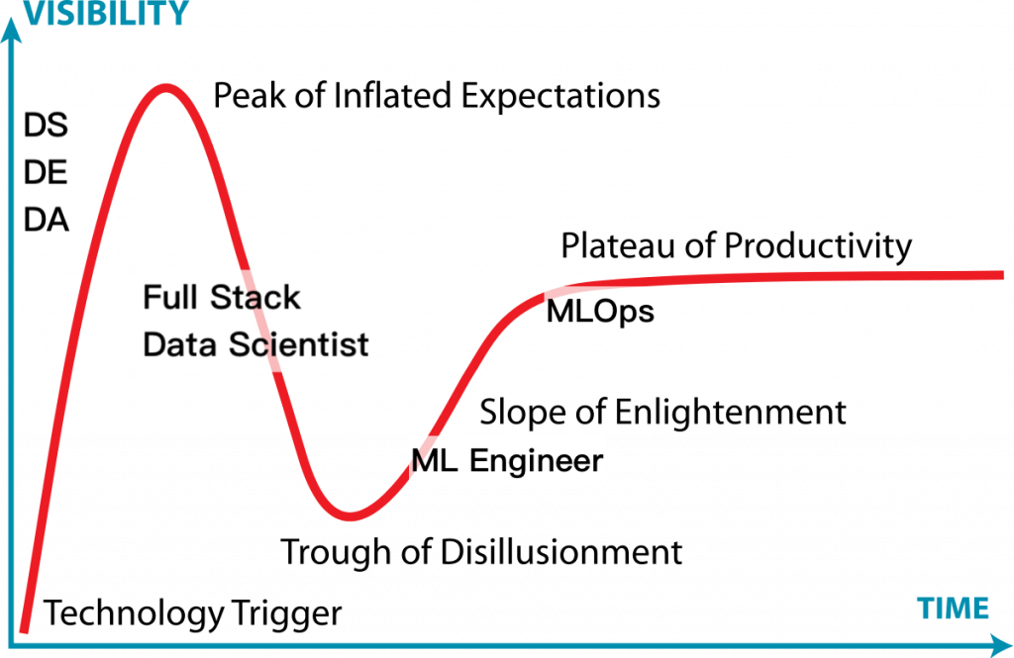
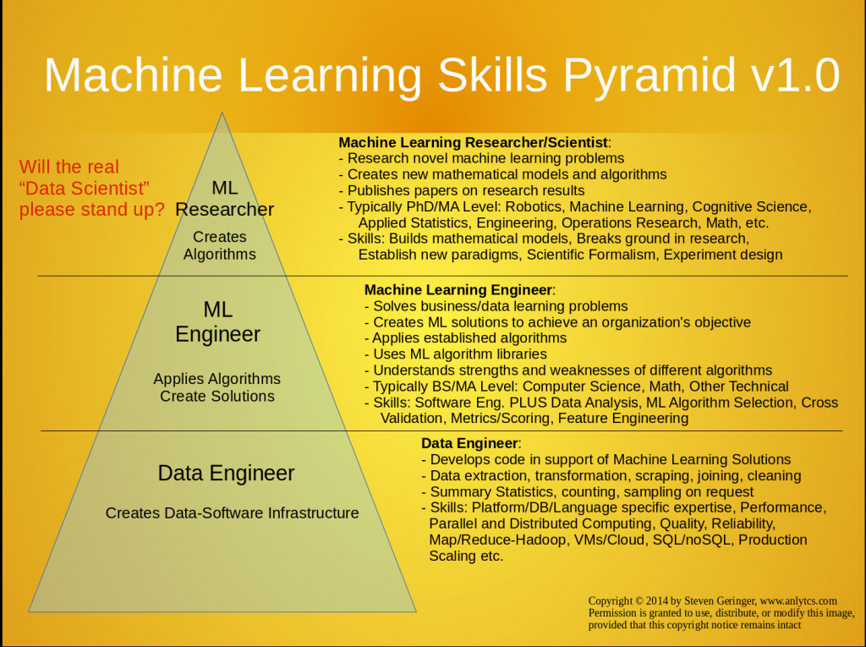
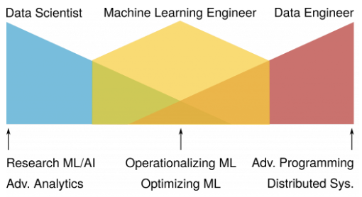
資料科學的職稱分類演進
https://leafwind.tw/2019/09/28/data-science-position-evolution/

